Slide 1

第4章 软件设计过程

Slide 2
内容提要
4.1 软件设计基础
4.2 软件体系结构设计
4.3 高可信软件设计
  4.3.1可信软件的特点
  4.3.2容错设计
  4.3.3软件失效模式和影响分析
  4.3.4软件故障树分析
  4.3.5形式化方法
  4.3.6净室方法
4.4 软件设计规格说明
4.5 软件设计评审
4.6 小结

Slide 3

4.1 软件设计基础
软件设计基本概念，是过去数十年里陆续提出的，软件设计者根据这组概念进行设计决策。它们可以帮助软件工程师回答下述问题：
  能使用什么标准将软件划分为单个构件？
  如何将功能或数据结构与软件的概念性表示分离开？
  是否存在定义软件设计的技术质量的统一标准？

Slide 4
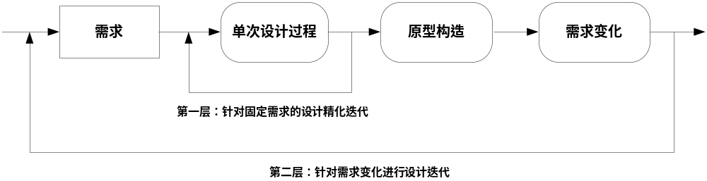

软件设计的迭代
第一层含义是，针对给定的需求模型，通过多次从抽象到具体的设计过程，得出足够精细的设计模型以供软件实现之用。
第二层含义是，软件需求经常发生变化或者不完整，在需求模型发生变化并更新完成后，第一层含义的设计过程再随之展开，直至获得最终的目标软件产品。

Slide 5
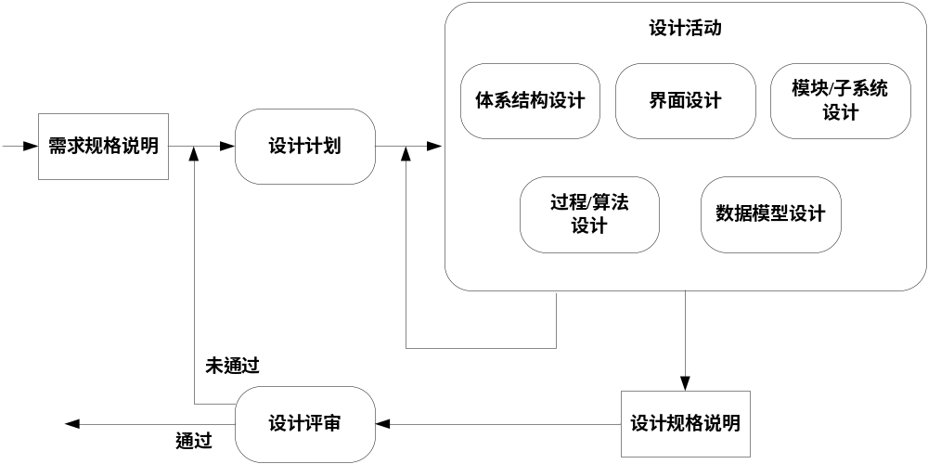
软件设计的一般过程
从工程管理的角度，可以将软件设计分为概要设计和详细设计。
  但对于面向对象设计方法来说，其设计过程从概念模型逐步精化到实现模型，并且不断的进行迭代，设计过程已经很难用概念设计和详细设计来进行明确的区分。
此外，在设计过程中还包括对设计进行计划评审等活动。

Slide 6

2. 软件设计的主要活动
（1）软件设计计划
（2）体系结构设计
（3）界面设计
（4）模块/子系统设计
（5）过程/算法设计
（6）数据模型设计

Slide 7
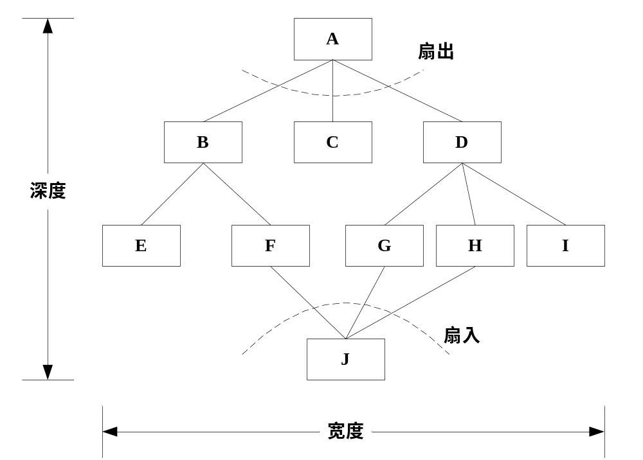
软件结构有关概念

Slide 8
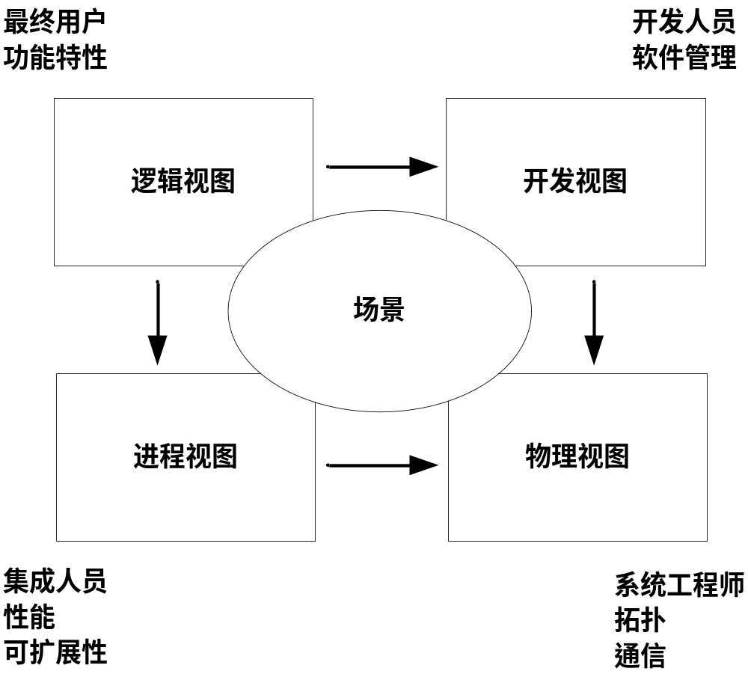
4.2 软件体系结构设计
1. 多视图建模

Slide 9
“4+1”模型
逻辑视图，也称概念视图，主要是支持系统功能需求的抽象描述，即系统最终将提供给用户什么样的服务，逻辑视图描述了系统的功能需求及其之间的相互关系。
开发视图，也称模块视图，主要侧重于描述系统的组织，与逻辑视图密切相关，都描述了系统的静态结构。
过程视图，主要侧重于描述系统的动态行为，即系统运行时所表现出来的相关特性，着重解决系统的可靠性、吞吐量、并发性、分布性和容错性。
物理视图，描述如何把系统软件元素映射到硬件上，通常要考虑系统的性能、规模和容错等问题，展示了软件在生命周期的不同阶段中所需要的物理环境、硬件配置和分布状况。
场景视图，场景是用户需求和系统功能实例的抽象，设计者通过分析如何满足每个场景所要求的约束来分析软件的体系结构。

Slide 10
2. 基于评估与转换的设计方法
其中，对体系结构进行转换可以通过下述三种方式：
  使用合适的体系结构风格和模式，或者设计模式来改进体系结构设计。
  把非功能需求转化为功能性解决方案，该功能性方案可以与问题域无关，但可以满足质量属性的要求。
  采用“分而治之”的方式，可以把系统级的质量需求分配到子系统或模块中，或者把质量需求分解为多个与功能相关的质量需求，分解后的质量需求能够比较容易得到满足。

Slide 11
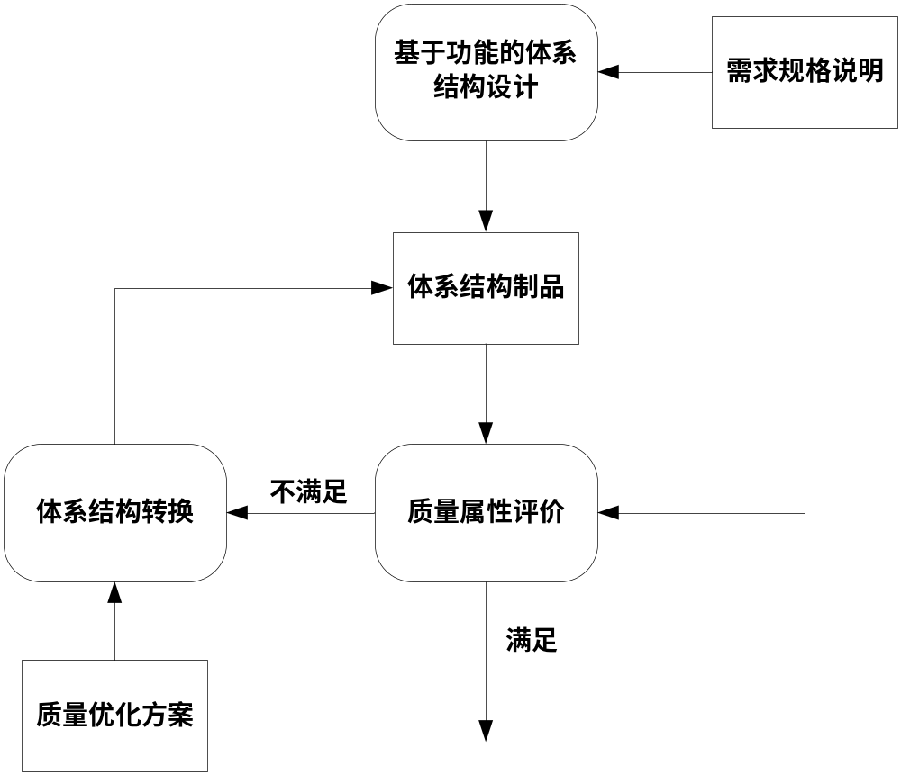
基于评估与转换的设计方法

Slide 12
3. 模式驱动的设计方法
常用的软件体系结构风格如下：
  数据流风格：批处理和管道/过滤器。
  调用/返回风格：主程序/子程序、层次结构和客户机/服务器。
  面向对象风格。
  独立部件风格：进程通讯和事件驱动。
  虚拟机风格：解释器和基于规则的系统。
  数据共享风格：数据库系统和黑板系统。

Slide 13
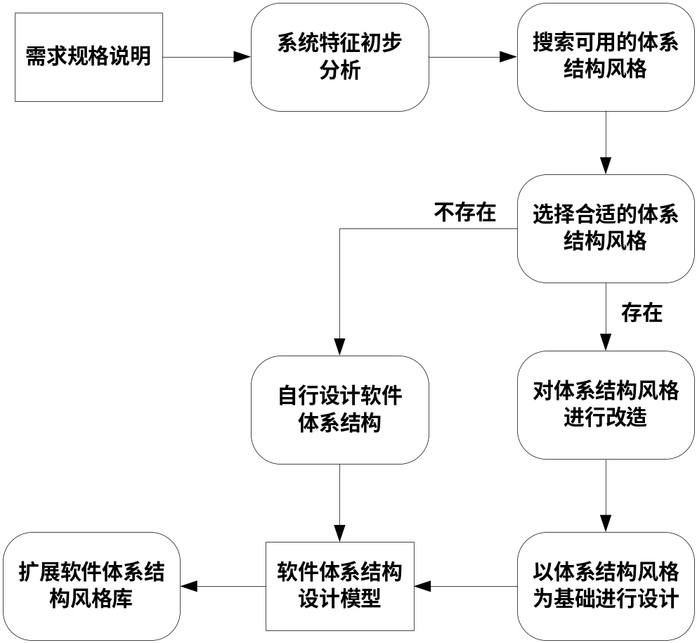
模式驱动的设计方法流程

Slide 14
4. 领域特定的软件体系结构设计
领域特定的软件体系结构（Domain Specific Software Architecture，DSSA）是领域工程的核心部分，领域工程分析应用领域的共同特征和可变特征，对刻画这些特征的对象和操作进行选择和抽象，形成领域模型，并进一步生成DSSA。
DSSA与体系结构风格的区别在于：
  DSSA与软件体系结构风格是从不同角度出发研究问题的两种结果，前者从问题域出发，而后者从解决域出发。
  DSSA只在某个特定领域中进行经验知识的提取、总结与组织，但可以同时使用多种软件体系结构风格；而一种软件体系结构风格所呈现的公共结构和设计方法可以扩展到多个应用领域。
  DSSA的体系结构表示和工具一般只适用于一个较小的范围，在其它领域中是不适用并难以复用的。

Slide 15
5. 软件产品线方法
软件产品线（Software Product Line，SPL）是指一组可管理的，具有公共特性的软件应用系统的集合。
  在利用软件产品线方法构建一个应用系统时，主要的工作是组装和繁衍，而不是创造，其重要的活动是集成而不是编程。
软件产品线的主要组成部分，包括核心资源和软件产品集合两部分。

Slide 16
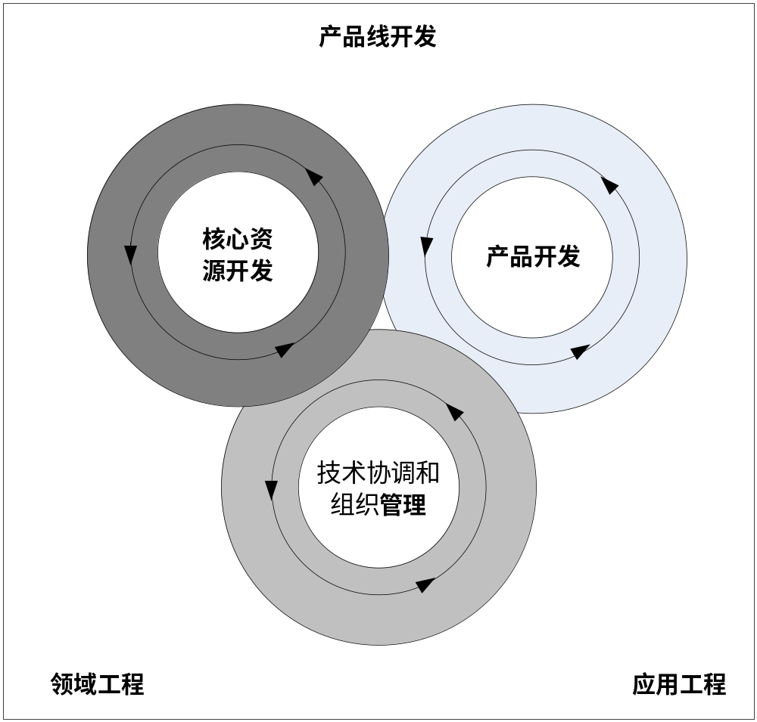
软件产品线过程模型

Slide 17
6. 其它软件体系结构设计方法
（1）基于目标图推理的体系结构设计方法：
  该方法的目标，是使模式背后的推理结构显式化，并且服从于系统的分析；该方法使用目标图，表达模式在各种需求上的应用效果。
（2）基于属性的体系结构设计方法：
  是对通常体系结构风格描述的一种扩充，用于获取结构化分析SA（Structured Analysis）层次上的结构和分析技巧，显式地把推理框架（定性或定量）与体系结构风格关联起来。

Slide 18
4.3 高可信软件设计
4.3.1可信软件的特点
  可靠性（reliability）：在规定的环境下、规定的时间内软件无失效运行的能力；
  可靠安全性（safety）：软件运行不引起危险、灾难的能力；
  保密安全性（security）：软件系统对数据和信息提供保密性、完整性、可用性、真实性保障的能力；
  生存性（survivability）：软件在受到攻击或失效出现时连续提供服务并在规定时间内恢复所有服务的能力；
  容错性（fault tolerance）：软件在故障（硬件、环境异常）出现时保证提供服务的能力；
  实时性（real time）：软件在指定的时间内完成反应或提交输出的能力。

Slide 19
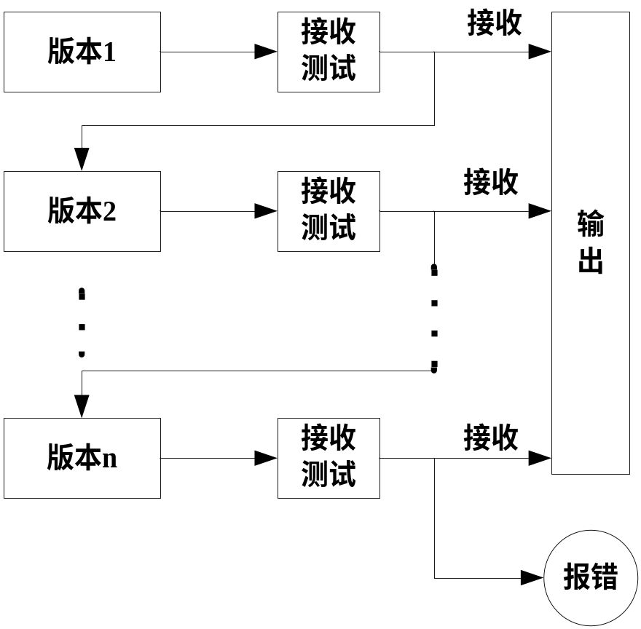
4.3.2容错设计
（1）恢复块技术

Slide 20
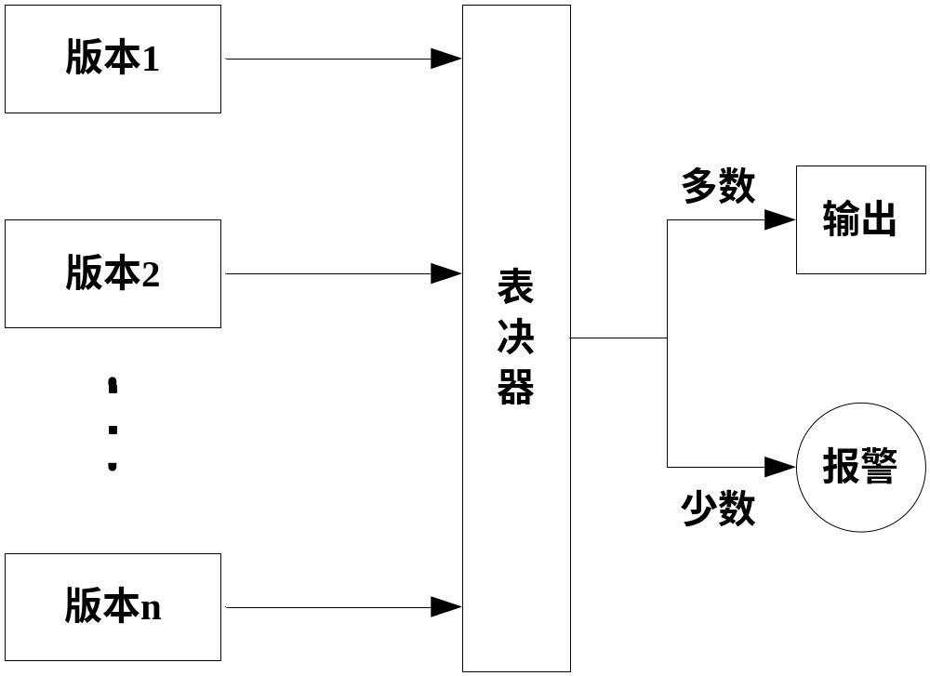
（2）N-版本编程

Slide 21
4.3.3软件失效模式和影响分析
设计到的几个相关概念和含义如下：
  软件失效（software failure）。软件失效就是泛指程序在运行中丧失了全部或部分功能、出现偏离预期的正常状态的事件。
  软件失效模式（software failure mode）。软件失效模式是指软件失效的不同类型，通常用于描述软件失效发生的方式以及对设备运行可能产生的影响。
  软件失效的影响（software failure effect）。软件失效的影响是指软件失效模式对软件系统的运行、功能或状态等造成的后果。

Slide 22
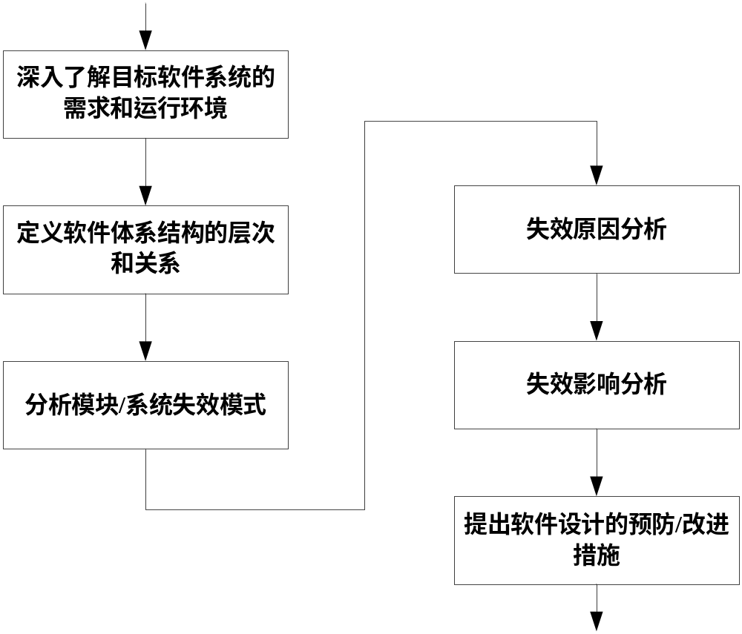
软件系统级FMEA过程

Slide 23
4.3.4软件故障树分析
4.3.5形式化方法
  形式化方法是关于在计算系统的开发中进行严格推理的理论、技术和工具，它主要包括形式规约技术（Formal Specification）和形式验证技术（Formal Verification）。
4.3.6净室方法
  传统的软件工程建模、形式化方法、程序验证（正确性证明）、以及统计SQA的集成使用已经组合成一种可以导致极高质量软件的技术。净室软件工程（Cleanroom software engineering）是一种在软件开发过程中强调在软件中建立正确性的需要的方法。
    代替传统的分析、设计、编码、测试和调试周期，净室方法建议一种不同的观点。

Slide 24


4.4 软件设计规格说明
软件设计过程中的各个活动的结果最终应该文档化，形成正式的软件设计规格说明，作为软件设计的输出。
  形成的软件设计规格说明将被评审，并作为后续软件实现活动的依据。
软件设计规格说明并没有统一的格式，例如IEEE标准、ISO标准以及我国的国家标准、各行业标准所建议的格式都不尽相同。
  使用不同的软件设计方法学所得到的设计模型也会有很大区别，导致设计规格说明的结构也会明显不同。

Slide 25

4.5 软件设计评审
设计评审中需要重点关注的内容包括：
  设计模型是否能够充分地、无遗漏地支持所有软件需求的实现；
  设计模型是否已经精化至合理的程度，可以确保合格的软件实现工程师能够构造出符合软件设计者期望的目标软件系统；
  设计模型的质量属性，即，设计模型是否已经经过充分的优化，以确保依照设计模型构造出来的目标软件产品能够表现出良好的软件质量属性。

Slide 26
4.6 小结
软件设计是软件开发过程的一个核心环节，设计质量很大程度上决定了最终软件产品的质量。
首先对软件设计的基本概念进行介绍
  包括抽象和逐步求精、模块化和信息隐藏、高内聚和低耦合等，然后对设计过程、设计质量、软件体系结构设计、高可信软件设计进行了介绍
介绍了软件设计规格说明和软件设计评审。
  软件设计过程中的各个活动的结果最终应该形成正式的软件设计规格说明，作为软件设计的输出。
  软件设计规格说明必须要进行评审，只有通过评审后才能成为后续软件实现活动的正式依据。

